Slide 1
Fase 3
Evaluación y registro del mini-video en RUAUV

Slide 2


Fase 3
Renato: esta información se presenta en con herramienta: Presentación de diapositivas. Esta es la información para la primera diapositiva. El texto del recuadro azul es el título de la diapositiva; en el recuadro gris se anota el texto que debe mostrar la diapositiva con un complemento de imagen.
Haga clic en la flecha de la derecha para ver el contenido.
Propósito
El participante autoevalúa su mini-video, a través de indicadores de evaluación para mini-videos, con el fin de mejorar su diseño técnico y en contenido para así compartirlo en la Red Universitaria de Aprendizaje de la Universidad Veracruzana (RUAUV).
Jonathan: Integrar imagen de acuerdo al texto.

Slide 3
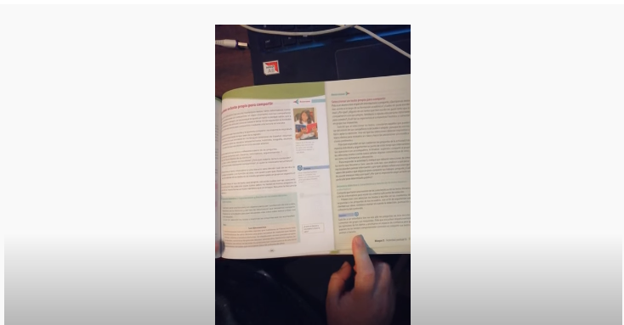
Fase 3
Renato: esta información se presenta en con herramienta Presentación de diapositivas. Esta es la información para la segunda diapositiva. El texto del recuadro azul es el título de la diapositiva; en el recuadro gris se anota el texto que debe mostrar la diapositiva con un complemento de imagen.
Situación problematizadora
A lo largo de este curso hemos visto que diseñar y realizar un video no es sencillo, ya que se deben valorar ciertos aspectos técnicos, expresivos, pedagógicos y funcionales.
Por ello le invito a que observe el siguiente video:
https://www.youtube.com/watch?v=kYx5oq9yNkk
Reflexione:
1. De acuerdo con el video anterior, ¿considera que cumple con los aspectos técnicos, expresivos, pedagógicos y funcionales que se han estudiado a lo largo de este curso?
2. ¿Ha realizado algún video educativo para sus clases?
Si su respuesta es afirmativa, ¿cree que su video ha sido elaborado correctamente o necesita algún cambio?

Slide 4

Fase 3
Desarrollo de saberes de la Experiencia Educativa
3.1. Indicadores de evaluación para mini-videos
Renato: título de primera sección
Al evaluar videos de carácter didáctico, se tendrán en cuenta múltiples aspectos técnicos, expresivos, pedagógicos y funcionales. Además, se valorará positivamente la existencia de una guía o planeación didáctica que presente el material, facilite ideas para su utilización y que pueda o no incluir ejercicios complementarios.
A continuación, se presenta una infografía con los aspectos que vamos a valorar en nuestros videos didácticos:
Renato: contenido de primera sección.
Renato: en cuanto quede lista la presentación, deberá ir en este espacio.
Aurelio: Elaborar una infografía en genially con la información que comparte el experto. Anexo información

Slide 5

Fase 3
Renato: título de la segunda sección.
3.2 . Red Universitaria de Aprendizaje de la UV
Renato: contenido de la segunda sección.
Haga clic en el botón de la derecha para ver el contenido de la siguiente presentación en la que se expone qué es la RUAUV.
Aurelio: Elaborar una presentación. Anexo información compartida por el docente para realizarla.

Slide 6
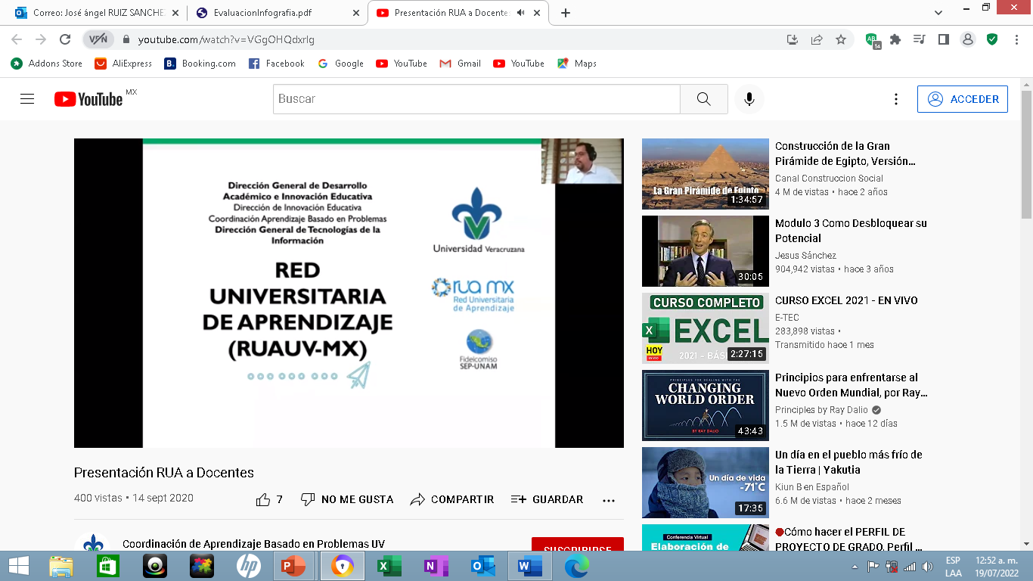
Fase 3
Renato: continuidad del contenido de la diapositiva anterior.
En el siguiente video se describe las generalidades de la Red y el proceso para el registro de REA que los docentes deseen compartir.
https://www.youtube.com/watch?v=VGgOHQdxrlg
Haga clic en el siguiente enlace para conocer el formulario de registro de REA en la RUAUV:
https://cutt.ly/OKwoN91

Slide 7
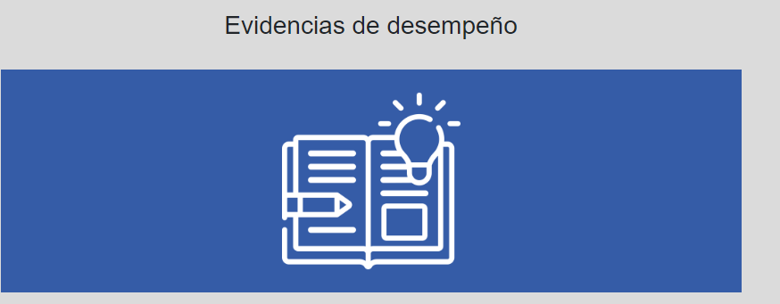
Evidencias de desempeño
Fase 3
Actividad 3.
Evaluación de minivídeo y registro en RUAUV
Descripción:
1.. Con base en la rúbrica adjunta autoevalúe su mini-video. En el caso de que aplique el aspecto a evaluar, determine si se cumple, se cumple medianamente o no se cumple con la descripción de cada aspecto. 2. Registre su video en el portal de la Red Universitaria de Aprendizaje de la Universidad Veracruzana (RUAUV-MX) dando clic en el siguiente formulario: https://cutt.ly/OKwoN91 Nota: Si su video pesa menos de 20 MB puede adjuntarlo en el formulario, pero si es más pesado debe colocar forzosamente la liga de Youtube. Si tiene dudas para llenar el formulario, consulte el manual accediendo a la siguiente liga: https://www.uv.mx/abp/files/2021/01/RUA_T_MANUALUsuarioCatalogac.pdf Criterios de evaluación: 1. Evaluación realizada (3 puntos). 2. Registro del video en la plataforma RUAUV (7 puntos). 3. Total: 10 puntos, que corresponden al 20% de la calificación final. Lineamientos de entrega: 1. Archivo pdf con la evaluación realizada. 2. Archivo extensión de imagen (por ejemplo .jpg) con la captura de pantalla del registro exitoso del video en la RUAUV. 3. Titule el archivo de la siguiente forma: Actn_PrimerApellidoyPrimerNombre. Por ejemplo: Act3_VillanuevaMariaTeresa 4. Suba su archivo a través del apartado Actividades de la plataforma Eminus, a más tardar en la fecha establecida en el Calendario de entregas.
Rúbrica de evaluación de videos didácticos
Renato: añadir un botón para descargar el documento Rúbrica de evaluación de videos didácticos, proporcionado por los maestros.

Slide 8
Fase 3
Fuentes de información
Básicas
Coordinación de Aprendizaje Basado en Problemas UV. (2020, 14 de septiembre). Presentación RUA a Docentes. [Video]. Youtube. https://www.youtube.com/watch?v=VGgOHQdxrlg Marqués, P. (2018). La evaluación de los videos didácticos. Departamento de Pedagogía Aplicada UAB. http://www.peremarques.net/videoav2.htm Medina, A., de la Herrán, A., & Domínguez, M. C. (2017). Nuevas perspectivas de formación de profesores. UNED. Medina, A. et al. (2013). Formación del Profesorado: Actividades Innovadoras para el dominio de las competencias docentes. Editorial Universitaria Ramón Areces. Ortiz, F. (2019). Ventajas del uso de videos educativos como herramienta de enseñanza en nivel de educación básica. Revista Atlante: Cuadernos de Educación y Desarrollo. https://www.eumed.net/rev/atlante/2019/03/videos-educativos-ensenanza.html Pérez, E., Rodríguez, J. & García, M. (2015). El uso de mini-videos en la práctica docente universitaria. Revista de Educación Mediática y TIC (EDMETIC), 4(2), 51-70. Pérez, E. y Zagalaz, M. L. (2017). Mini-videos como instrumento didáctico en la formación del profesorado. En Perspectiva Psicológica y Educativa de las Necesidades Educativas Especiales, 239-245. SCINFOPER. Pérez, E. & Maldonado, G.A. (2015). Los video-tutoriales como recurso en el ámbito educativo. En Cacheiro, M. L., Sánchez, C. y González, J. M. (coords.). Recursos tecnológicos en Contextos Educativos, 313-334. UNED. Solis, K. (21 de abril de 2020). Tipos de textos Español 2. [Video]. YouTube. https://www.youtube.com/watch?v=kYx5oq9yNkk Torres, C. A & Moreno, G. (2013). Inclusión de las TIC en los escenarios de aprendizaje universitario. Apertura. Revista de Innovación Educativa, 5 (1). http://www.udgvirtual.udg.mx/apertura/index.php/apertura/article/view/369/38

Slide 9
Fase 3
Renato: ésta es la información de la segunda pestaña.
Complementarias
Medina, A., Domínguez, M. C., Cacheiro-González, M. L. & Medina, M. (2018). Innovative Teaching-Learning Processes For The Development of Competences. Inclusion and Exclusion, Resources for Educational Research? Universiad de Bolzano (UNIBZ).
Pérez, E. & Jiménez, A. (2016). Instrumentos para la mejora de la Orientación Educativa. El mini-video. En Rosati, L, Bocciolesi, E. y Rosati, A. Orientamenti Educativi. Tecnoogie, comunicazione e società, 45-56. Editoriale Anicia.

